Slide 1

Character Motion
캐릭터 행동정의
FSM

Slide 2
Contents
포커스(Focus)
정책(Policy)
용어정의 (Definition)
캐릭터모션(Character motion)
Basic motion
Survive motion
모션리스트(Motion List)
유한상태머신(FSM)

Slide 3
Focus
캐릭터의 모션과 FSM을 설명하는 문서이다.
3D로 제작되며 남/여 캐릭터를 선택할 수 있다.
캐릭터 설정은 별도 문서참조 (링크)
캐릭터는 상태에 따라 일반모션과 생존모션으로 애니매이션이 구분된다. 대기, 이동, 먹기, 휴식, 잠자기는 일반모션으로 분류한다. 채집, 사냥, 제작, 탐험발견은 생존모션으로 분류한다.
각 모션은 FSM에 따라 작동한다.
지속시간이 필요한 애니메이션을 위해 준비, 루프, 종료를 구분한다.

Slide 4
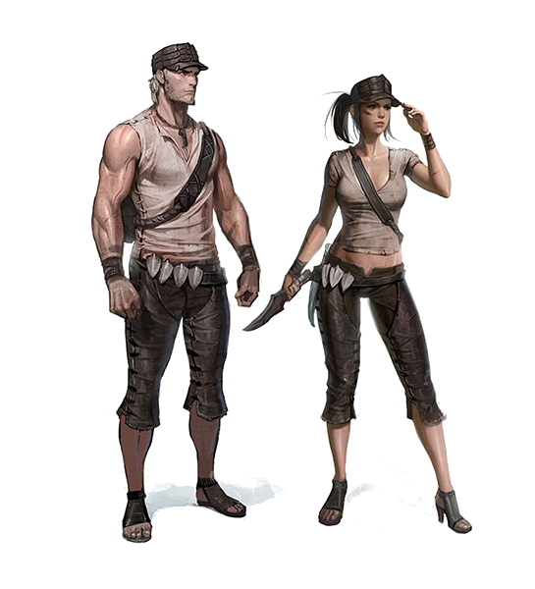
Policy
공통
플레이어 캐릭터는 남성/여성 캐릭터로 구분된다.
캐릭터모션은 일반모션과 생존모션으로 구분한다.
일반모션 : 캐릭터의 기본적인 모션을 말한다.
Idle, 이동, 휴식, 잠자기(캠프), 먹기,
생존모션 : 생존활동에 나타나는 모션을 말한다.
발견,채집, 사냥, 전투, 제작, 기술획득,
이동은 커맨드(키,마우스,터치)에 의해 제어된다.
캐릭터의 상태는 중복될 수 없다. 한번에 한가지상태만 가진다.
스킬은 스킬버튼에 의해 액션이 시작된다.
특정구역에서 작동하는 액션은 액션버튼이 활성화 된다. (Area action)
특정구역에서 작동하는 액션
낚시, 휴식, 채집, 발견

Slide 5
Policy
애니메이션
애니메이션 설명은 별도 레퍼런스를 참조하고 아트파트에서 제안한다.
파일명 규칙은 다음과 같다.
모션그룹_모션이름_캐릭터명_번호_상태.확장자
예: s_meal_man_01_ready
파일명은 각 캐릭터별 모션리스트 참조
각 모션의 플레이 시간은 제작시 필요에 따라 수정이 가능하지만 기획파트와 논의한다.
자연스러운 애니메이션을 위해 필요한 기능이 있으면 제안한다.

Slide 6
용어정리
Area action : 범위트리거를 가지고 캐릭터가 해당영역에 도달했을때 액션버튼이 발생하는 상태
일반모션(Basic) : 캐릭터가 기본적인 행동을 위한 모션을 말한다. (죽음모션을 포함한다.)
생존모션(survive) : 생존에 필요한 모션을 구분. (채집활동 및 발견, 전투를 포함)
전투모션(combat): 전투관련 모션
캐릭터상태 (condition) : 캐릭터의 상태를 말하며 배고픔, 출혈, 졸림등의 정보를 애니메이션으로 표현

Slide 7
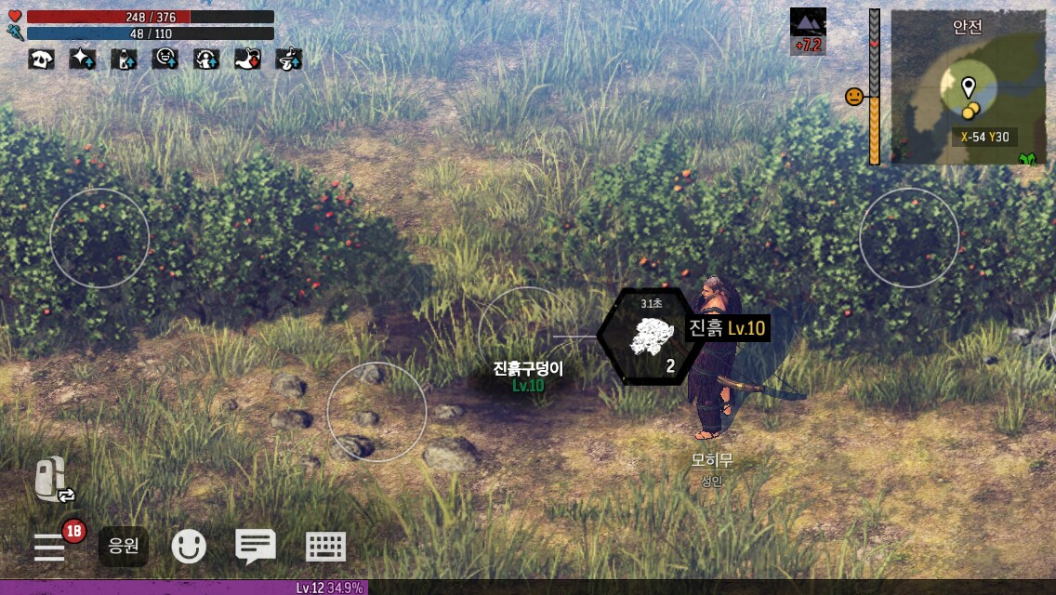
Area action
특정Area에서 활성화되는 액션
채집 (식물,동물시체, 어패류,나무)
휴식 (모닥불제작, 쉘터영역)
낚시 (호수, 바다, 냇가)
발견 ( clue 오브젝트 영역)
캐릭터가 지정된 위치(맵상에 tag배치)로 이동 후 해당 모션이 연출된다.
이동상태
채집
채집모션중
채집
트리거
채집
대기상태
채집
채집완료
채집버튼
활성화
채집상태

Slide 8
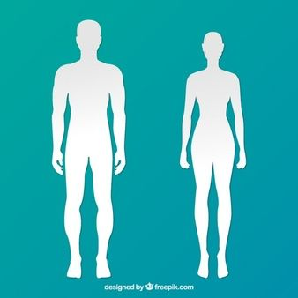
Character Modeling
3D 캐릭터/ 남성 여성을 선택할 수 있다.

Slide 9
캐릭터 액션 구분
캐릭터액션
기능 | 내용
애니메이션구분 | 일반모션 예시 | 전투모션 예시
시작/준비 루프 종료 | 이동(달리기)시작모션 이동(달리기)루프모션 이동(달리기)종료모션 대기 루프 모션 이상상태 (독) 대기 루프 모션 이상상태 (출혈) 대기 루프 모션 이상상태 (배고픔) | 한손무기 준비모션 한손무기 공격모션 한손무기 전투종료모션 스킬 준비모션 스킬 공격모션 스킬 종료모션 피해 모션
타격판정 | 낚시 Hit ,제작완료, | 근거리 공격, 원거리공격, 지속 데미지
이펙트출력 | 발견종료모션시 이펙트 잠자기루프시 연출(페이드아웃) 먹기종료모션 이펙트 낚시 Hit모션 이펙트 | 근거리타격이펙트 원거리타격이펙트 스킬 공격 준비 연출 이펙트 스킬 공격 모션 연출 이펙트 상태
※ 애니메이션 리스트에 각 모션별로 상세하게 제시합니다.

Slide 10
캐릭터 애니메이션 Flow
사용자 입력을 받는다.
다양한 트리거 조건에 따른 캐릭터상태를 판단
상태전이를 한 후 상태에 연결되어있는 애니메이션과 연출이 출력된다.
컨트롤 혹은 트리거에 의해 상태전이를 체크한다.
사용자
트리거
캐릭터
FSM
캐릭터상태별
애니메이션
캐릭터상태별
이펙트
캐릭터상태별
사운드

Slide 11
캐릭터 모션구분
캐릭터모션
일반모션(basic)(남) | 일반모션(basic)(여) | 생존모션(survive)(남) | 생존모션(survive)(여)
대기 | 대기 | 채집(식물) | 채집(식물)
이동(걷기) | 이동(걷기) | 채집(어패류) | 채집(어패류)
이동(달리기) | 이동(달리기) | 채집(목재) | 채집(목재)
이동(상처) | 이동(상처) | 낚시 | 낚시
휴식 | 휴식 | 전투 | 전투
먹기 | 먹기 | 제작 | 제작
잠자기 | 잠자기 | 발견 | 발견
죽음 | 죽음 | - | -
부활 | 부활 | - | -

Slide 12
일반모션TYPE(Basic motion)
대기(Idle) : 대기상태에 나오는 애니메이션
이동(Move) : 이동 커맨드 입력시 해당 방향 앞으로 진행하는 모션 달리기 UI 토글 버튼으로 달리는 상태로 전환이 된다.
걷기(M_walk_character01)
달리기(M_run_character01)
절뚝거림 (M_wounded_character01)
휴식(Rest) : 휴식상태가 가능한 지역에서 모닥불앞에 불을 쬐고 있다. 스테미너가 채워진다.
먹기(Meal) : 서있는 상태에서 게걸스럽게 양손으로 음식을 급하게 먹는 모션
잠자기 (Sleep) : 옆으로 누워 새우잠을 자는 형태
죽음(Death) : 무릎을 꿇으며 천천히 앞으로 쓰러지듯이 죽는다.

Slide 13
일반모션상세LIST(Basic motion)
No | 모션명 | 파일명 | type | time | 설명 | Default
1 | 대기 | B_Idle_character01_breath B_Idle_character01_around | Loop Loop | 0.5sec 1sec | 대기상태에서 과장되게 숨을 쉬면서 한번씩주변을 둘러본다.
2 | 이동(걷기) | B_Move_walk_character01_ready B_Move_walk_character01_loop | once Loop | 0.5sec 1sec | 이동 커맨드 입력시 앞방향으로 진행하는 모션. 토글 버튼으로 달리는 상태로 전환이 된다. | 0.5m/1s
3 | 이동(달리기) | B_Move_run_character01_ready B_Move_run_character01_loop B_Move_run_character01_stop | once Loop once | 0.5sec 1sec 0.5sec | 달리기 상태에서 커맨드 입력시 앞쪽방향으로 진행하는 달리는 모션 | 1m/1s
4 | 이동(상처) | B_Move_wounded_character01 | Loop | 1.5sec | 한쪽 다리를 절룩거리고 한손을 허리를 받치며 걷는다. | 0.3m/1s
5 | 휴식 | B_Rest_character01_ready B_Rest_character01_loop B_Rest_character01_end | Once Loop Once | 1sec 1sec 1sec | 다리를 모으고 모닥불을 바라보며 휴식을 취한다. 휴식시간 동안 앉아있으며 주변을 살피는 모션이 반복, 종료되면 엉덩이를 털면서 일어난다. | Heart ¼ /1m
6 | 먹기 | B_Meal_character01 | Loop | 3sec | 서있는 상태로 양손으로 게걸스럽게 먹는다.
7 | 잠자기 | B_Sleep_character01_ready B_Sleep_character01_loop B_Sleep_character01_end | Once Loop Once | 1sec 1sec 1sec | 옆으로 누워 새우잠을 잔다. (모션이 시작되면 페이드 아웃) 날이 밝아지면서 잠에서 깨어 기지개를 펴며 일어난다.
8 | 죽음 | B_Death_character01 | Once | 4sec | 앞으로 숙이며 무릎을 굽혀 괴로워 하며 업드리는 자세로 사망한다.
9 | 부활 | B_Regenerate_charater01 | once | 4sec | 몸을 활짝 펼치며 공중에 약간 떠 있는듯 하다 착지한다.
※ time과 동작은 애니메이터의 제안으로 변경 가능합니다. 단 프레임에 따른 애니메이션 싱크조절은 필요합니다.

Slide 14
생존모션TYPE(Survive motion)
채집(Gather) : 채집상태에서 나오는 모션으로 식물채집과 어패류채집시 다른 모션이 나타난다.
식물채집 : 서있는 상태에서 상체를 구부려 손으로 획득하는 모션
어패류채집 : 서있는 상태에서 상체를 많이 구부려 바닥에서 줍는 모션
목재채집 : 나무를 도끼질을 하는 모션
낚시(Fishing) : 낚시스킬버튼을 누르면 낚시대를 장착한 모션으로 변경
캐스팅 (Casting) : 낚시대를 휘둘러 목표지점에 찌가 날라가 도착하는 모션
기다림 (Waiting) : 입질이 될때까지 기다리는 모션 (loop)
히트 (Hit) : 물고기를 끌어올리는 모션 (별도의 액션이 있으면 이 모션에서 UI추가)
획득 (Get) : 잡은 물고기를 담는 모션
제작(Making) : 제작스킬을 누르면 앉아서 양손으로 무언가를 만드는 모션
발견(Finding) : 새로운 지역을 발견하거나, 새로운 제작법을 발견했을때 양손을 번쩍들면서 환호하는 모션

Slide 15
생존모션TYPE(Survive motion)
전투(Combat): 전투는 가지고 있는 무기에 따라 준비모션이 결정된다.
착용무기 타입(한손 검, 한손 둔기, 양손 도끼, 양손 둔기, 활,
준비(Ready) : 무기를 들고 공격대기상태
공격(Attack) : 해당무기를 가지고 공격하는 모션
종료(End) : 해당무기로 목표물에 히트한 후 준비로 연결되는 모션 (공격과 연결되는 모션)
데미지(Damage) : 캐릭터가 데미지를 받았을때 모션

Slide 16
생존모션상세LIST(Survive motion)
No | 모션명 | 파일명 | type | time | 설명 | Default
1 | 채집(식물) | S_GatherPlants_character01_ready S_GatherPlants_character01_loop | Once Loop | 1.5sec 0.5sec | 서있는 상태에서 상체를 구부려 손으로 획득하는 모션 채집하는 동안 반복되는 모션 끝나면 IDLE 상태로
2 | 채집(어패류) | S_GatherSeaFood_character01_ready S_GatherSeaFood_character01_loop S_GatherSeaFood_character01_end | Once Loop Once | 1.5sec 0.5sec 1.5sec | 서있는 상태에서 상체를 많이 구부려 바닥에서 줍는 모션, 채집하는 동안 반복되는 모션, 끝나면 ready를 rewind 한다.
3 | 채집(목재) | S_GatherWood_character01_ready S_GatherWood_character01_loop | Once Loop | 0.5sec 1sec | 나무를 도끼질을 하는 모션 나무 크기에 따라 채집시간이 달라 도끼질 반복
4 | 낚시 | S_Fishing_character01_casting S_Fishing_character01_waiting S_Fishing_character01_Hit S_Fishing_character01_get | Once Loop Once Once | 1.5sec 0.5sec 1.5sec 1.5sec | 낚시대를 휘둘러 목표지점에 찌가 날라가 도착하는 모션 입질이 될때까지 기다리는 모션 물고기를 끌어올리는 모션 (별도의 액션이 있으면 이 모션에서 UI추가)
5 | 제작 | S_Making_character01_ready S_Making_character01_loop S_Making_character01_end | Once Loop Once | 2sec 0.5sec 1sec | 제작스킬을 누르면 앉아서 양손으로 무언가를 만드는 모션 제작시간동안 반복되는 모션 제작종료후 일어나는 모션
6 | 발견 | S_Finding_character01_ready | Once | 3sec | 새로운 지역을 발견하거나, 새로운 제작법을 발견했을때 양손을 번쩍들면서 환호하는 모션
※ time과 동작은 애니메이터의 제안으로 변경 가능합니다. 단 프레임에 따른 애니메이션 싱크조절은 필요합니다.

Slide 17
생존모션상세LIST(Survive motion)
No | 모션명 | 파일명 | type | Time | 설명 | Default
7 | 전투 | S_Combat1HSword_character01_ready S_Combat1HSword_character01_attack S_Combat1HSword_character01_end S_Combat2HHammer_character01_ready S_Combat2HHammer_character01_attack S_Combat2HHammer_character01_end S_combat2Hbow_character01_ready S_combat2Hbow_character01_attack S_combat2Hbow_character01_end | Once Once Once Once Once Once Once Once Once | 1sec 1sec 1sec 1sec 1sec 1sec 1sec 1sec 1sec | 한손무기를 들고 준비하는 자세 한손무기를 휘두르는 모션 한손무기를 휘두르고 난 뒤 준비자세와 연결되는 동작 양손무기를 들고 준비하는 자세 양손무기를 휘두르는 모션 양손무기를 휘두르고 난 뒤 준비자세와 연결되는 동작 양손활을 들고 준비하는 자세 한손활을 쏘는 모션 한손활을 쏘고 난 뒤 준비자세와 연결되는 동작 | 무기별 모션참조
8 | 피해 | S_Combat_character01_damage S_combat_character01_stun | Once loop | 1sec 1sec | 캐릭터가 몬스터의 유효공격을 받았을때 피해모션 캐릭터가 몬스터의 스킬효과에 의해 기절상태일때 모션
※ time과 동작은 애니메이터의 제안으로 변경 가능합니다. 단 프레임에 따른 애니메이션 싱크조절은 필요합니다.

Slide 18
State definition
No | catagory | state | enum | desc
1 | 일반상태 | 대기상태 | Idle | 캐릭터이상상태에 따라 대기상태에서
2 |  | 이동상태 | Move | 이동은 걷기상태(m_walk)와 달리기(m_run) 상태로 구분된다.
3 |  | 휴식상태 | Rest | 휴식할 수 있는 조건을 만족하면 휴식상태로 전환되며 행동력이 충전된다.
4 |  | 수면상태 | Sleep | 하루일과를 마감하게되고 타임라인이 변경된다. 06:00으로 시작된다.
5 |  | 먹기상태 | Rest | 인벤토리에서 식용가능한 아이템을 사용하면 먹기상태가 된다. (HP와 행동력이 일부 회복된다.)
6 |  | 사망상태 | Death | HP = 0 인상태, 전투혹은 배고픔상태, 출혈상태 에서 HP가 줄어들어 0 이 되면 사망상태가 된다.
7 | 생존상태 | 채집상태 | Gather | 채집가능한 오브젝트 범위에 트리거가 작동되면 채집버튼을 눌러 채집상태로 전환한다.(아이템참조)
8 |  | 제작상태 | Make | 인벤토리에서 제작가능한 아이템조합이 완성되면 제작버튼을 눌러 제작상태로 전환한다. (아이템참조)
9 |  | 전투상태 | Combat | 타겟가능한 몬스터, 오브젝트를 타겟팅해서 전투상태로 전환한다.
10 |  | 피해상태 | Damage | 공격가능한 몬스터, 함정에 의해 데미지를 받으면 피해상태가 된다.
11 |  | 새로운 발견상태 | Finding
12 |  | 레벨업 상태 | Levelup

Slide 19
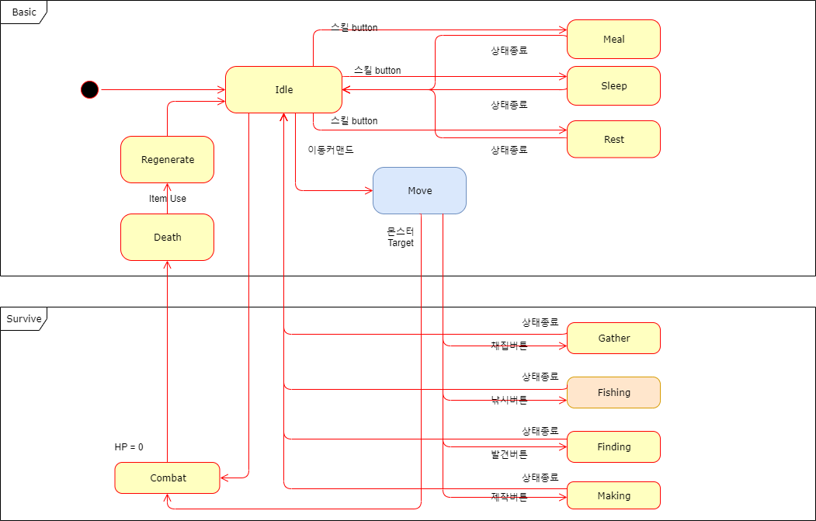
FSM(Common)

Slide 20
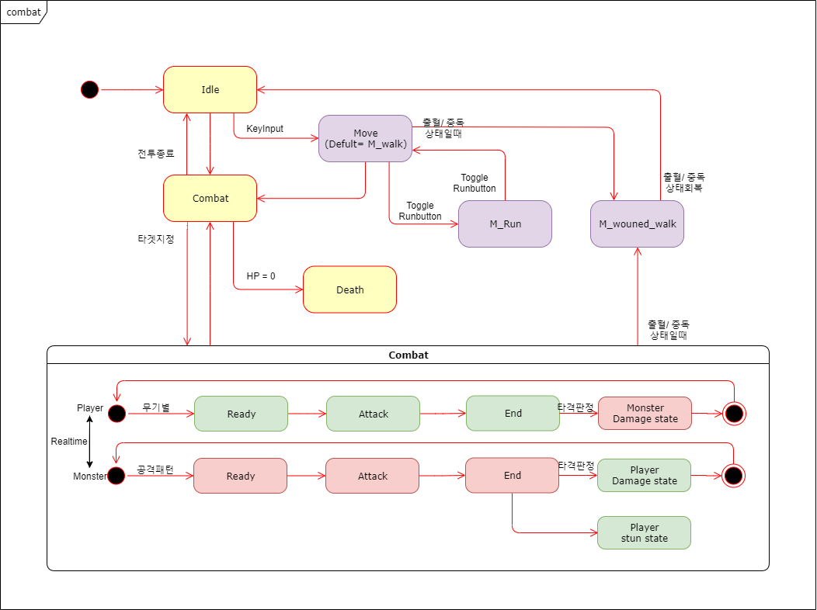
FSM(Combat)

Slide 21
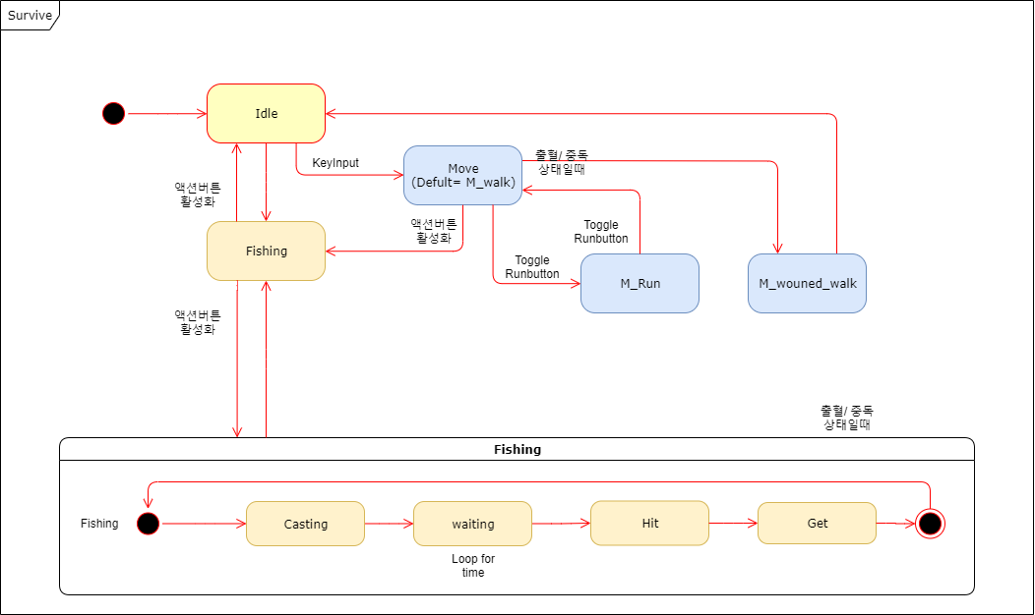
FSM(Fishing)

Slide 22
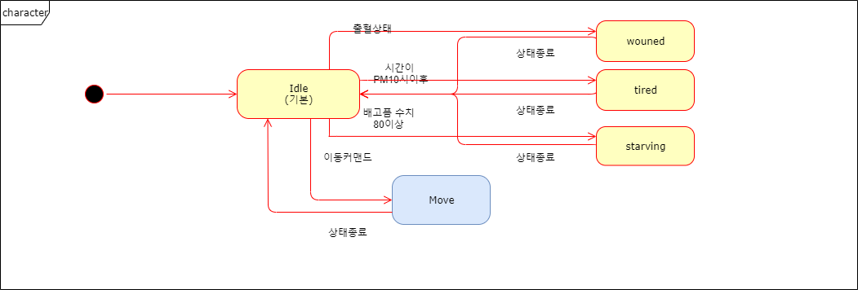
FSM(character_condition)

Slide 23
Character_init_table
Pc_table_Init | 변수type | Description
No | int | 캐릭터 종류
Pc_name_kr | Char | 캐릭터명:(한글) 남성 : 줄리앙 여성 : 멜리다
Pc_name_en | Char | 캐릭터명:(영문)
Pc_level | int | 캐릭터 시작레벨(레벨테이블참조)
pc_sex | int | 종족: -1:없음 0:중성 1:남성 2:여성
pc_con | int | 체력 기본값 (3, heart) 1heart/4pieces
Pc_stamina | int | 행동력 기본값 100/100
Pc_survive_int | int | 생존지력 기본값 (1) 제작,채집,생존기술에 영향
Pc_attack_min | Int | 캐릭터 맨손 최소값 (1)
Pc_attack_max | int | 캐릭터 맨손 최대값 (3)
Pc_defence | int | 캐릭터 기본 방어력 (1)
Pc_inventory_slot | int | 시작 인벤토리 슬롯수 (10)
Pc_hungryPoint | int | 시작 배고픔 (50) -
Pc_desc | char | 캐릭터 설명

